Slide 1
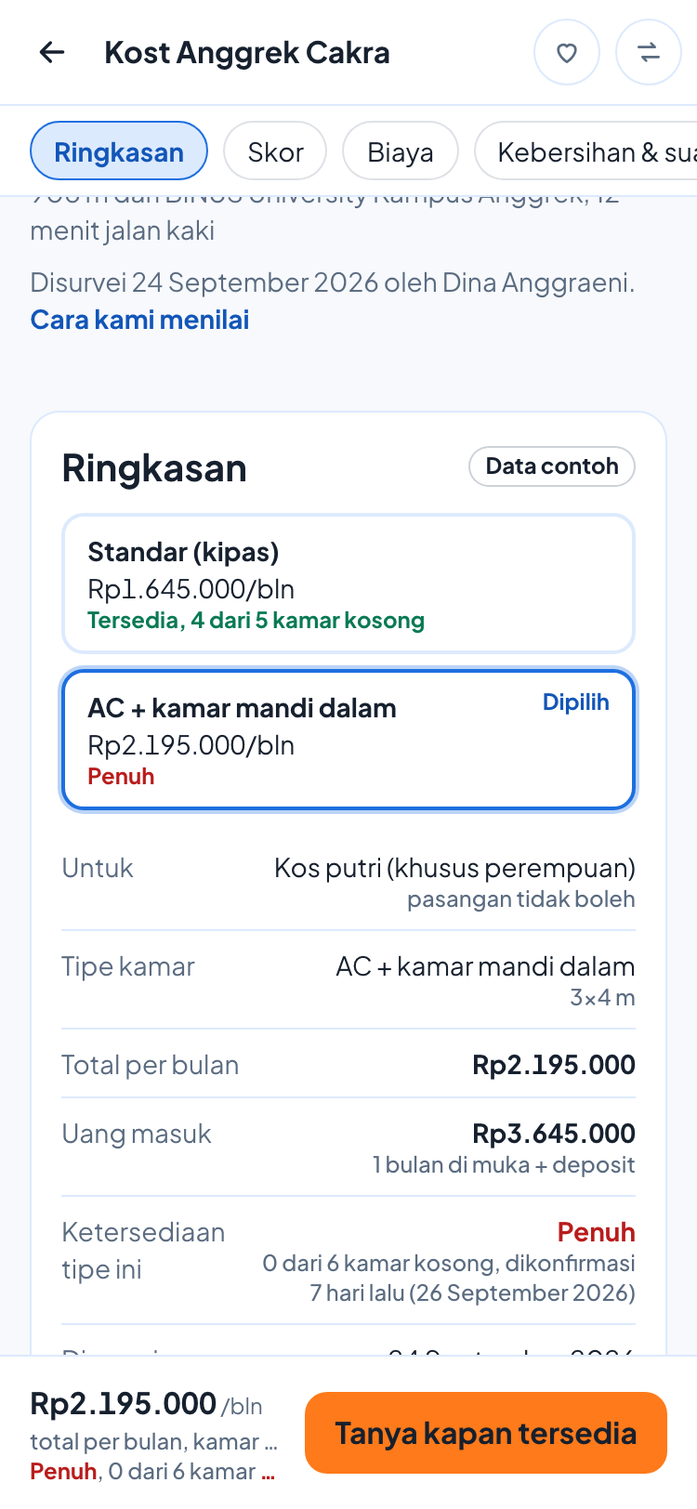

Kos Bahagia
Prototype Testing, Feedback Grid, dan Iterasi Desain
kos-bahagia-umber.vercel.app | Oktober 2026
Notes:
Perkenalkan produk: Kos Bahagia, website cari kos yang setiap listing-nya disurvei. Presentasi ini berisi hasil uji prototipe, feedback grid, dan iterasi desain.

Slide 2



Masalah: harga kos yang diiklankan bukan yang dibayar
Tiga hal yang tidak ditampilkan situs kos lain:
Contoh hitungan
Rp1.200.000
Total biaya sebenarnya
Angka besar adalah total per bulan, bukan sewa saja.
sewa yang diiklankan
Rp1.550.000
Skor kebersihan dan kedap suara
Diukur di lokasi dengan rubrik tetap dan tes desibel.
yang benar-benar dibayar tiap bulan: sewa + listrik + air + sampah + iuran
Catatan surveyor
Hal bagus, hal yang perlu diketahui, dan peringatan keselamatan.
Notes:
Masalah utama: harga yang diiklankan biasanya sewa saja. Kos Bahagia menampilkan total, skor dari survei, dan catatan surveyor.

Slide 3
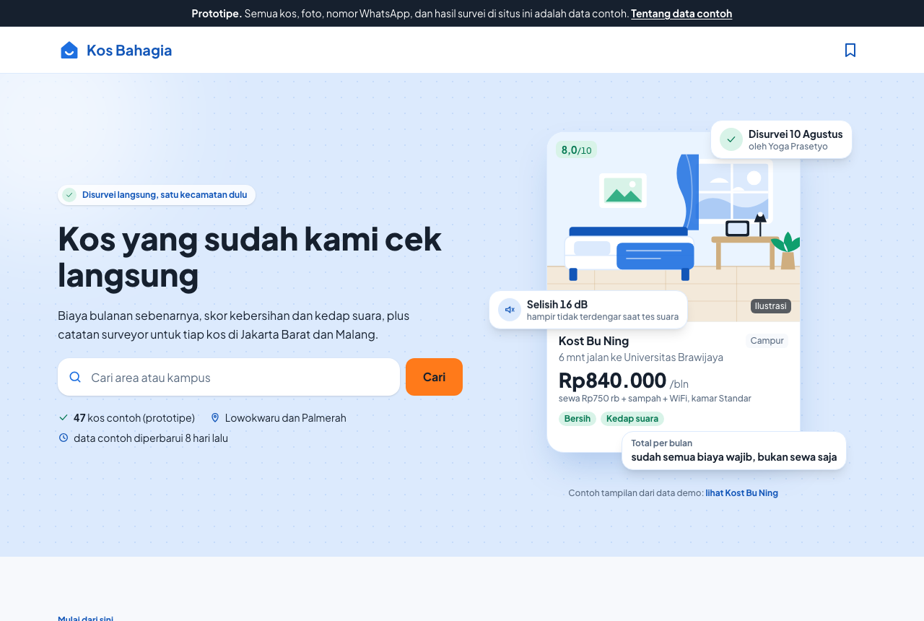




Produk: Kos Bahagia versi 2
Cari dekat kampus
Filter harga total, kebersihan, kedap suara, fasilitas, aturan
Detail yang jujur
Ringkasan, rincian biaya, uang masuk, status per tipe kamar
Simpan dan bandingkan
Tanpa login, per tipe kamar, bisa dibagikan
Chat pemilik
Pesan WhatsApp otomatis berisi kos, tipe kamar, dan total
Notes:
Fitur utama versi 2. Data di prototipe adalah data contoh, dan situs menandainya dengan jelas.

Slide 4
Demo produk
01
Dari beranda sampai menghubungi pemilik dalam 4 langkah

Slide 5
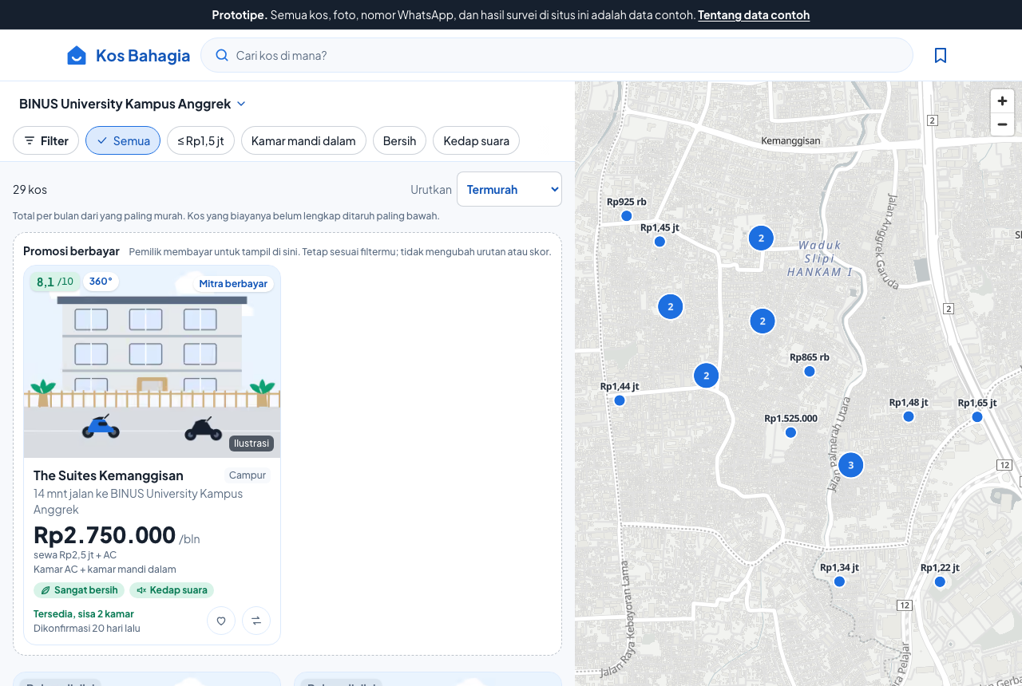
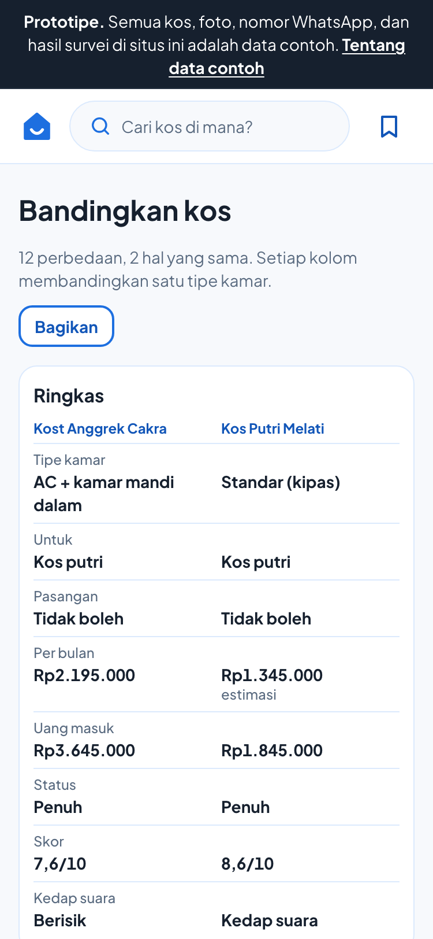
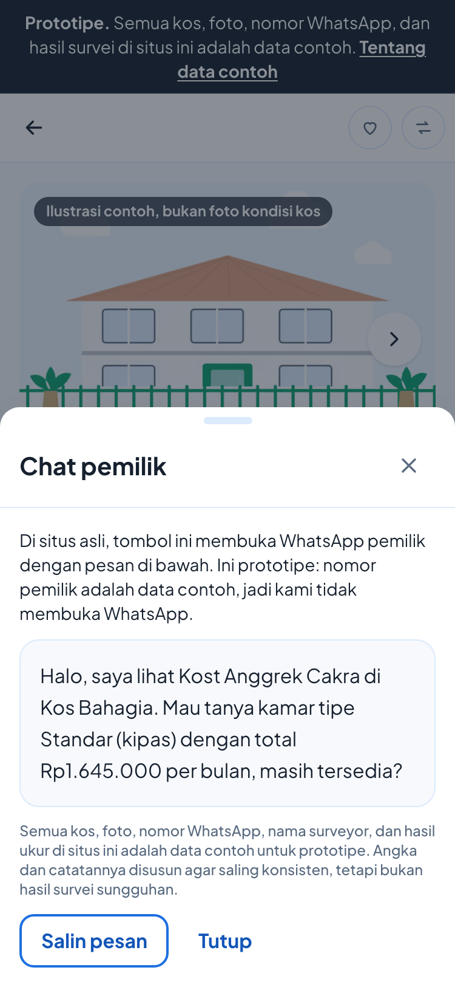
Alur pengguna: 4 langkah
1
Cari
2
Pahami
3
Bandingkan
4
Hubungi
Pilih kampus atau area, atur filter, urutkan Termurah
Ringkasan, pilih tipe kamar, cek biaya dan status
Sampai 3 pilihan, per tipe kamar
Chat pemilik dengan pesan siap kirim
Notes:
Naskah lengkap demo ada di docs/presentasi-demo.md. Tunjukkan tombol Chat pemilik: di prototipe yang muncul adalah contoh pesan.

Slide 6
Prototype testing
02
Kuesioner Google Form, 63 responden, 4–5 Oktober 2026

Slide 7
Metode pengujian
Empat pertanyaan wajib dari dosen
63
5
Aspek | Di kuesioner | Bentuk
Pengalaman pengguna | Website ini mudah digunakan | Likert 1–5
Tindakan pengguna | Ada bagian yang bikin bingung? | Isian
Kegunaan | Website ini membantu kebutuhan saya | Likert 1–5
Saran | Apa yang perlu diperbaiki? | Isian
responden
pernyataan Likert 1–5
3
2 hari
pertanyaan terbuka
4–5 Oktober 2026
Analisis: rata-rata, median, persentase setuju (4–5) dan tidak setuju (1–2); jawaban terbuka dikelompokkan per tema.
Notes:
Jelaskan instrumen dan bagaimana empat pertanyaan wajib dipetakan ke kuesioner.

Slide 8
Siapa respondennya?
70%
berusia 18–24 tahun
43
mahasiswa (24 pekerja, 4 wirausaha; boleh pilih lebih dari satu)
89%
pernah atau sedang mencari kos
Notes:
Responden didominasi mahasiswa 18–24 tahun yang pernah atau sedang mencari kos, sesuai target pengguna.

Slide 9
Hasil kuantitatif: separuh responden setuju
3,41
Mudah digunakan: 54% setuju, 25% tidak
3,49
Membantu kebutuhan: 52% setuju, 24% tidak
3,46
Rata-rata gabungan 5 pernyataan (skala 1–5)
Notes:
Semua pernyataan sedikit di atas netral. Nilai tertinggi: membantu kebutuhan (32% sangat setuju). 'Tanpa bantuan' punya porsi netral terbesar.

Slide 10
Mahasiswa menilai lebih tinggi daripada pekerja
3,90 vs 2,91
rata-rata mahasiswa vs responden yang bekerja
Kelompok bekerja paling banyak menanyakan dasar perhitungan skor dan biaya.
Mereka butuh alasan di balik angka sebelum percaya.
Yang belum pernah cari kos (n=7) juga lebih rendah: belum punya pembanding.
Notes:
Temuan menarik untuk diskusi: perbedaan penilaian mahasiswa dan pekerja.

Slide 11
Bagian yang membingungkan (pertanyaan wajib 2)
63%
menyebut setidaknya satu hal yang bikin ragu atau bingung
27%
tidak menemui kendala
“Ngga tau mana yang harus diklik buat masukin ke list buat dibandingin, ternyata pake button yang semacam panah.”
Notes:
40 dari 63 responden menyebut kebingungan. Tema teratas: menilai kecocokan dari info ringkas dan rincian biaya/fasilitas.

Slide 12
Yang perlu diperbaiki vs yang paling disukai
Perlu diperbaiki (wajib 4)
Paling disukai
Notes:
Catatan penting: sebagian permintaan (saran filter, penjelasan skor, status kamar) sebenarnya sudah ada. Masalahnya visibilitas.

Slide 13
Feedback Capture Grid
03
Disukai, kritik, pertanyaan, dan ide dari pengguna

Slide 14




Grid versi 1: hasil uji prototipe awal (audit)
Sumber: pengujian versi 1 dengan skenario tugas (cari, detail, pilih kamar, banding, filter, keyboard)
Yang disukai
Kritik
Total biaya per bulan sebagai angka utama
Skor kebersihan dan kedap suara
Catatan surveyor
Saran saat hasil kosong; simpan dan banding tanpa login
Hero beranda tidak sama dengan halaman kos (8,1 vs 6,9)
Kamar AC penuh tampak tersedia
"Termurah" didahului kos berbayar
Banding kembali ke kamar standar
Pertanyaan
Ide
Kartu di beranda itu kos sungguhan?
Label "Mitra" artinya berbayar?
Berapa uang yang disiapkan saat masuk?
Kos campur berarti boleh bawa pasangan?
Ringkasan keputusan di atas halaman kos
Hitungan uang masuk (bayar di muka + deposit)
Promosi berbayar dipisah
Tombol "Tanya kapan tersedia" saat penuh
Notes:
Grid versi 1 dari audit. Masalah terbesar: kepercayaan pada data.

Slide 15
Grid versi 2: hasil kuesioner (63 responden)
Sumber: Google Form setelah responden mencoba versi 2; angka dalam kurung = jumlah responden
Yang disukai
Kritik
Simpan dan bandingkan (10)
Kartu kos foto + ringkasan (8)
Desain simpel dan rapi (8)
Informasi lengkap (7); total biaya (6)
Sulit menilai kecocokan dari info ringkas (7)
Rincian biaya dan fasilitas dibaca ulang (7)
Alur filter; bug chip kamar mandi dalam (6)
Terlalu banyak tulisan di HP (5)
Pertanyaan
Ide
Skor kebersihan dinilai dengan cara apa?
Estimasi total bulanan dari mana?
Fasilitas kamar vs fasilitas bersama?
Kos sudah tersimpan atau belum?
Penjelasan skor, biaya, jarak di tempatnya (9)
Tata letak lebih lega (7)
Label teks "Simpan" / "Bandingkan" (7)
Info sekitar lebih rinci (5)
Notes:
Masalah konsistensi data dari versi 1 tidak muncul lagi. Yang muncul sekarang: kejelasan dan kepadatan tampilan.

Slide 16
Iterasi desain
04
Dari feedback ke perubahan nyata: versi 1 → versi 2 → rencana versi 3

Slide 17
Prioritas perbaikan versi 1 → versi 2
# | Masalah di versi 1 | Perubahan di versi 2 | Alasan
1 | Data tidak konsisten antar halaman | Semua halaman memakai satu sumber data; hero dari kos sungguhan | Merusak kepercayaan
2 | Kamar penuh tampak tersedia | Status per tipe kamar + tombol "Tanya kapan tersedia" | Salah hubungi pemilik
3 | Banding kehilangan tipe kamar | Banding per kos + tipe kamar, bertahan saat reload dan dibagikan | Perbandingan jadi salah
4 | "Termurah" didahului kos berbayar | Urutan murni; promosi di blok terpisah berlabel | Terkesan menipu
5 | Pengguna menghitung biaya sendiri | Jenis tiap biaya + "uang yang perlu disiapkan untuk masuk" | Biaya jadi jelas
6 | Rentang harga terbalik = "0 kos" | Pesan error di bawah kolom, angka tetap | Membingungkan
Notes:
Prioritas berdasarkan dampak ke keputusan pengguna dan seberapa sering terjadi.

Slide 18
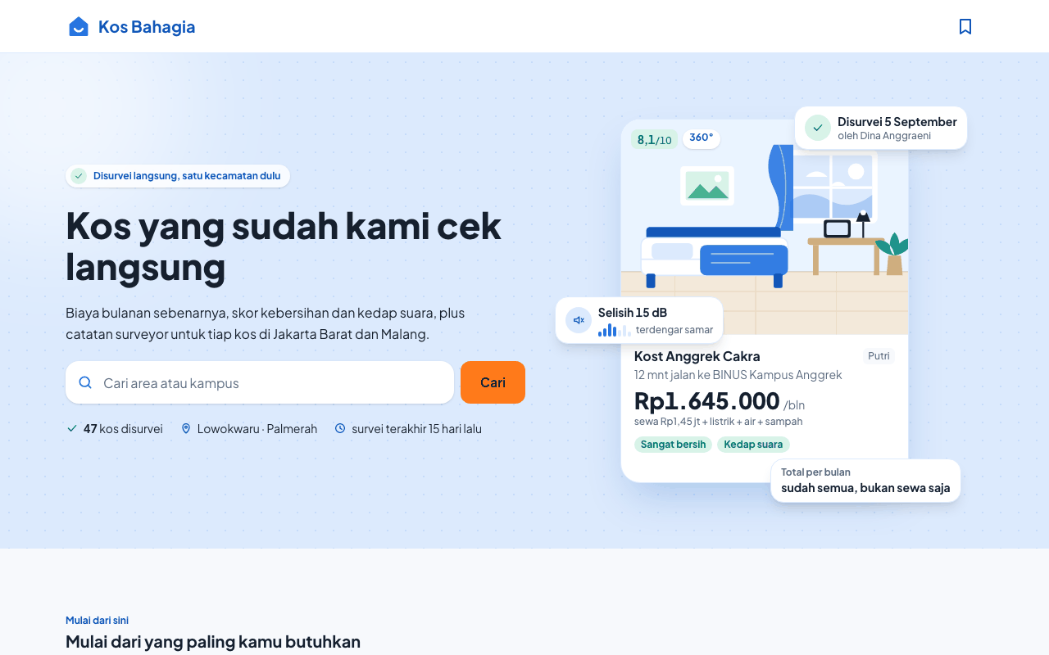
Sebelum dan sesudah: beranda
Versi 1
Kartu contoh dengan angka statis yang tidak cocok dengan listing
Versi 2
Kartu diambil dari kos sungguhan, berlabel "Contoh tampilan dari data demo"
Notes:
Contoh paling jelas dari iterasi: hero sekarang konsisten dengan data listing.

Slide 19
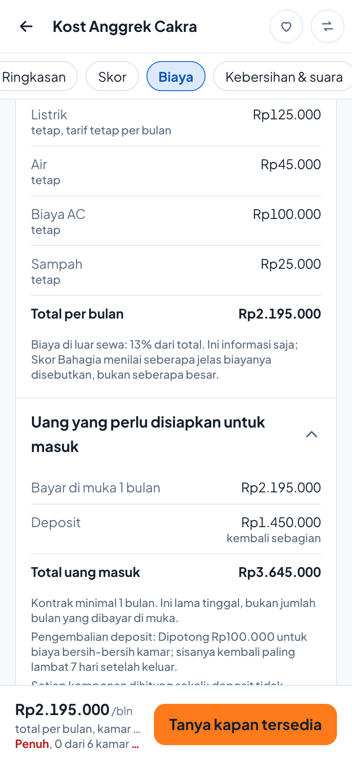
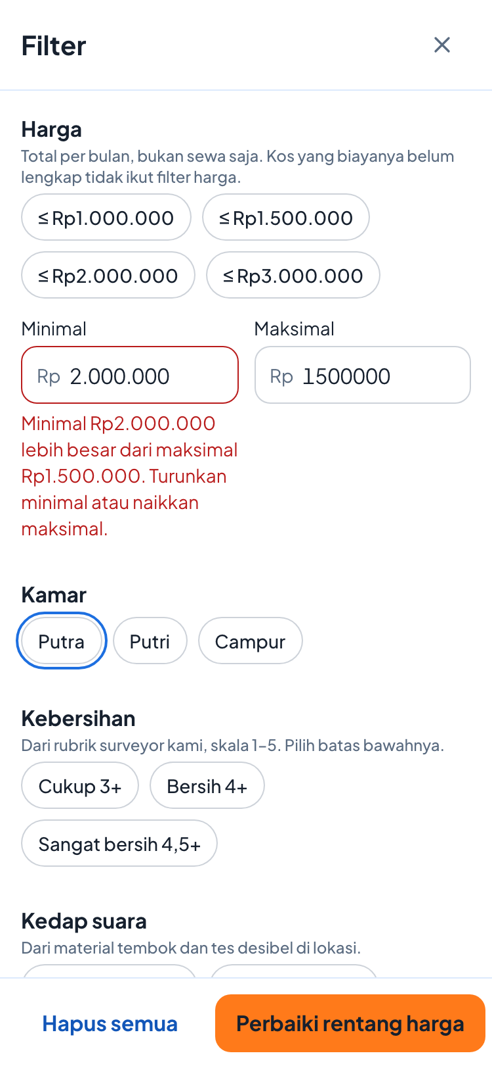
Versi 2: fitur baru dari feedback
Ringkasan + status per tipe kamar
Uang yang perlu disiapkan
Validasi filter harga
Kamar AC penuh tertulis Penuh; tombol jadi "Tanya kapan tersedia"
Bayar di muka + deposit, masing-masing dihitung sekali
Minimal > maksimal dijelaskan, bukan "0 kos"
Juga: urutan Termurah murni + blok "Promosi berbayar", banding per tipe kamar, label ilustrasi dan data contoh, fokus keyboard kembali ke tombol pembuka.
Notes:
Tunjukkan tiga perubahan yang paling terasa di HP.

Slide 20




Bukti: versi 2 lebih baik
18/18
89 → 95
3,78 → 2,91 s
0
skenario uji browser lulus di situs live
skor performa Lighthouse halaman detail
waktu tampil gambar utama (LCP) detail
pelanggaran aksesibilitas (axe)
Pengujian otomatis: 78 unit test, 109 tes database, 18 pemeriksaan browser. Lighthouse diukur di lab (simulasi HP), bukan data pengguna nyata.
Notes:
Angka sebelum vs sesudah dan cara pengujiannya.

Slide 21
Rencana versi 3 (dari hasil kuesioner)
1
Label teks "Simpan" / "Bandingkan" + tautan di header
2
Penjelasan singkat di samping skor, biaya, dan jarak
11 jawaban
16 jawaban
3
Tampilan lebih lega: harga, lokasi, status dulu
4
Perbaiki filter: chip kamar mandi dalam, tipe kos multi-pilih
12 jawaban
bug + 11 jawaban
5
Panduan singkat untuk pengguna baru
6
Info sekitar lebih rinci + menu navigasi
4 jawaban
6 jawaban
Notes:
Urutan berdasarkan jumlah responden yang menyebut masalahnya.

Slide 22



Kesimpulan
Konsep diterima
Kejelasan masih kurang
Iterasi berlanjut
Pengguna menyukai total biaya, simpan dan banding, serta informasi yang lengkap.
Skor, estimasi biaya, dan jarak perlu dijelaskan di tempatnya; tampilan perlu lebih lega.
Versi 2 sudah memperbaiki kepercayaan data; versi 3 fokus pada kejelasan.
Terima kasih
kos-bahagia-umber.vercel.app
Notes:
Tutup dengan tiga kesimpulan, lalu buka sesi tanya jawab.

